Slide 1
Hvad har vi
En opsamling

Slide 2
Vi har en deskriptiv del
Vi har en ‘tests’ del
Vi har, som regel, en ‘fremtidsdel’

Slide 3
Nu kunne jeg lave en masse R
Men hvis man ikke har fundet den her:
https://www.openintro.org/book/os/
Der er alle kapitler, incl gode spørgsmål. Dog intet facit

Slide 4
Deskriptiv Det visuelle
Hvorfor histogram?
Hvorfor boxplots?
Hvorfor konfidensintervaller?

Slide 5
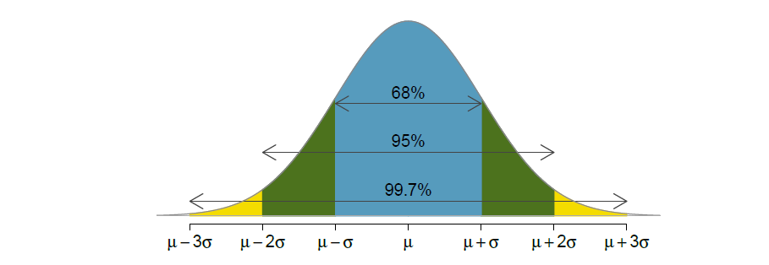
Fordelinger
Kort om sandsynlighedsregning (nej det er ikke en fordeling)
Z
t
χ
F

Slide 6
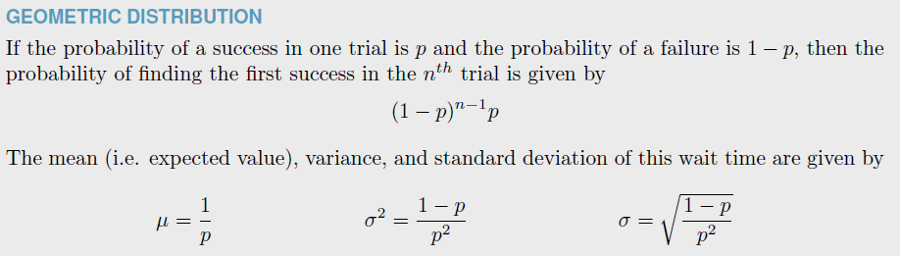
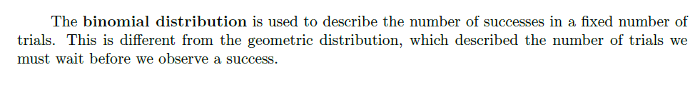
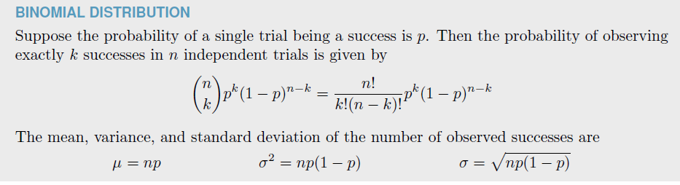
Geometrisk vs Bernoulli

Slide 7
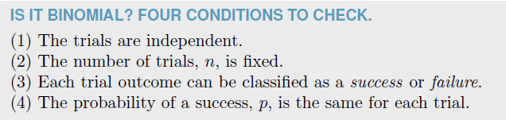
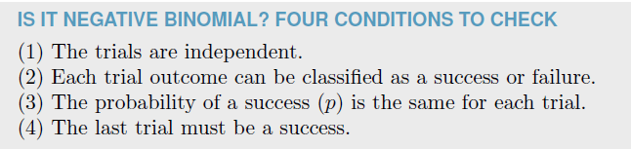
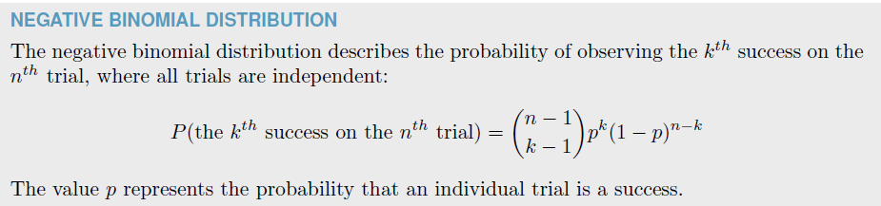
Binomial vs negative binomial

